Slide 1
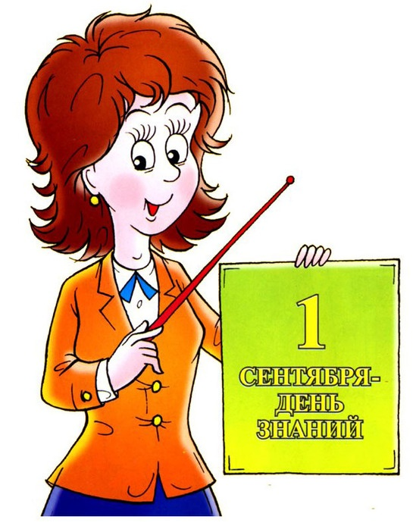
1
2
3
4
5
1. Ступеньки, ведущие вверх.
2. Мотор человеческого организма.
3. Растение произрастающее на болоте.
4. Небесное светило.
5. Вежливое слово, приветствие.
Ответы: 1. Лестница.
2. Сердце.
3. Тростник.
4. Солнце.
5. Здравствуйте.
7
II УРОВЕНЬ. Решают кроссворд составленный на основе знаниях о лексическом
значении слова.
1
2
3
4
5
1. Слово, противоположное по значению слову РАНО.
2. Слово, противоположное по значению слову НЕСЧАСТНЫЙ.
3. Слово, близкое по значению словам ПЕЧАЛЬНЫЙ, НЕВЕСЁЛЫЙ.
4. Слово, противоположное по значению слову НЕИЗВЕСТНЫЙ.
5. Слово, противоположное по значению слову ЯСНЫЙ (день).
Ответы: 1. Поздно.
2. Счастливый.
3. Грустный.
4. Известный.
5. Ненастный.
III УРОВЕНЬ. Составляют кроссворд из данных слов (можно своих), придумывая к нему
задания.
Слова: КАПУСТНИЦА, БУРЕВЕСТНИК, УСТНЫЙ, ПРАЗДНИЧНЫЙ, ПРЕЛЕСТНЫЙ.
8
Учитель в это время оказывает помощь группам, если у них возникают затруднения.
Если III группа не успеет справиться с заданием, можно ей предложить продолжить
эту работу дома, как дополнительное задание, а на следующем уроке показать.
2. Проверка кроссвордов.
- Я хочу посмотреть, вы случайно написали слова или действительно со знанием
дела, после того как мы с вами открыли новое правило.
Кроссворд вывешивается на доску, а группа его защищает, т. е. доказывает
написание слов.
VII. Подведение итогов урока.
- Давайте подведём итоги .
- Какова тема нашего урока? (Непроизносимые согласные в корне слова.)
- Какова цель нашего урока? (Учимся грамотно писать слова с непроизносимым
согласным в корне слова.) Да, мы учились грамотно писать эти слова.
- Как не ошибиться в написании слов с непроизносимым согласным звуком?
(Нужно подбирать проверочное однокоренное слово так, чтобы звук стал
произносимым.)
- Достигли мы цели? (Да. Нет. Не совсем.)
- На следующих уроках мы будем дальше работать над темой и всё запомним.
- Где мы можем применить новые знания? (В письменной речи на разных уроках:
написание сообщений, писем, сочинений...)
Домашнее задание.
Даётся дифференцированно по степени творчества.
I уровень (репродуктивный) - № 1 на странице 72 (Р.Н. Бунеев, Е.В. Бунеева,
О.В. Пронина «Русский язык. 3 класс») выполняют все.
II уровень (продуктивный) - А для самых любознательных, которые стараются
учиться хорошо, много знают, предлагаю провести мини – исследование и узнать:
«ПОЧЕМУ ИСЧЕЗАЮТ СОГЛАСНЫЕ ЗВУКИ?»
- А как это можно сделать? (Понаблюдать за словами, спросить у взрослых,
у родителей, у своего учителя, у учителя русского языка, посмотреть в
словаре, найти в интернете…)
К сведению: Дело в том, что три согласные подряд бывает очень трудно
произносить и мы упрощаем таким образом их произношение.
Можно дать задание на самостоятельное составление кроссворда или проверочной
карточки для одноклассников по данной теме.
9
VIII. Рефлексия деятельности.
(Рефлексия – приобретённая сознанием способность сосредоточиться на самом
себе овладеть самим собой, как предметом …, способность не просто
познать, а знать что знаешь.)
Проводится с опорой на таблицы.
- Выбери ответ и обоснуй.
Что узнали на уроке?
нужного …
интересного …
полезного …
Сегодня на уроке
научился …
понял …
было интересно …
было трудно …
Своей работой я:
доволен, так как …
не совсем доволен из-за того что…
не доволен, потому что …
У меня сегодня получилось …
Я и не подозревал …
Мне ещё нужно поработать над …
Урок русского языка
Провела Меситова Л.В.,
учитель начальных классов
высшей квалификационной категории
МБОУ «СОШ №68» г. Рязани

Slide 2
Грамоте учиться - всегда пригодится.
ХОЧУ, ПОТОМУ ЧТО МОГУ

Slide 3
[а б’ э т]
[п’ и р о к]
[л а п а т а]

Slide 4
УЧИМСЯ ГРАМОТНО ПИСАТЬ СЛОВА
С УДВОЕННЫМИ СОГЛАСНЫМИ В КОРНЕ СЛОВА
УДВОЕННЫЕ СОГЛАСНЫЕ
В КОРНЕ СЛОВА
мм рр сс нн лл кк

Slide 5
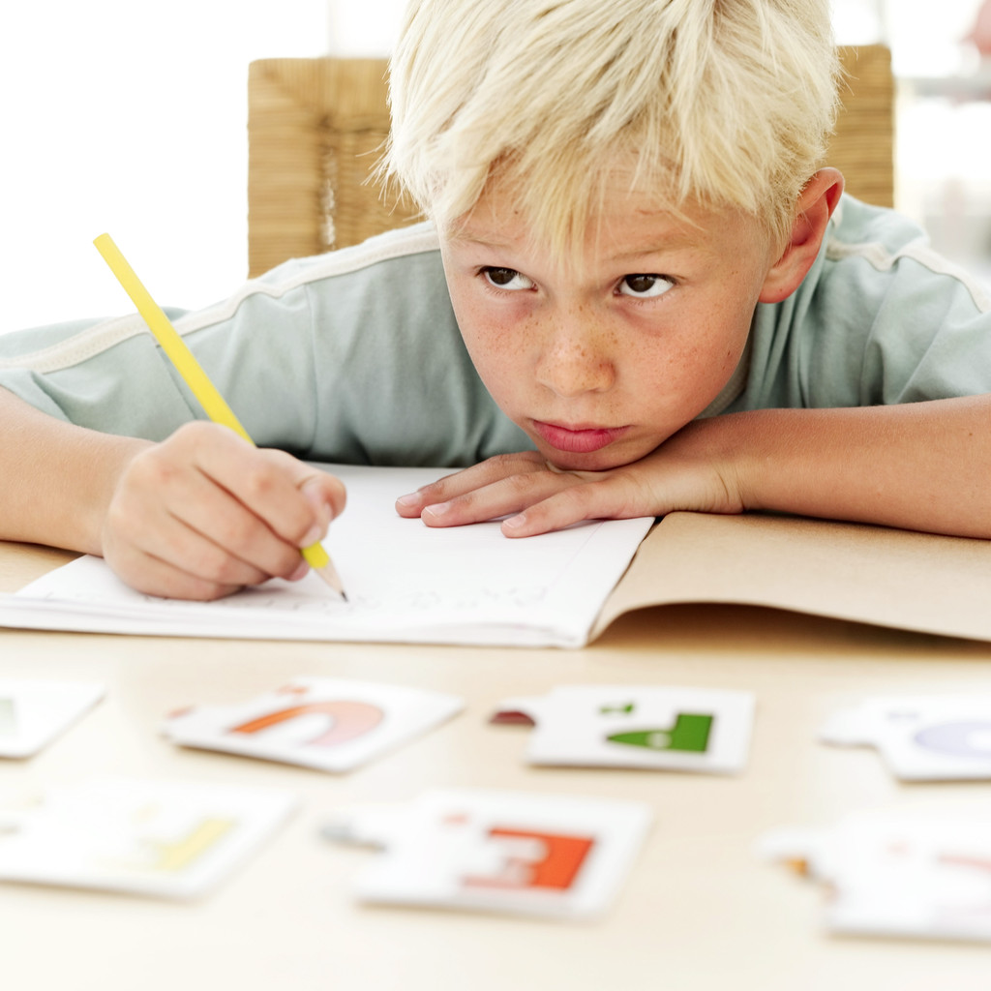
ВАННА
КЛАСС
ЖЖЁТ

Slide 6
Физминутка

Slide 7
Самостоятельная работа
Россия, алфавит, килограмм, масса, кефир,
аккуратный, интересный, чувство.
• •

Slide 8
Ошибка – не враг, а всего лишь препятствие, которое надо преодолеть на пути к цели.

Slide 9
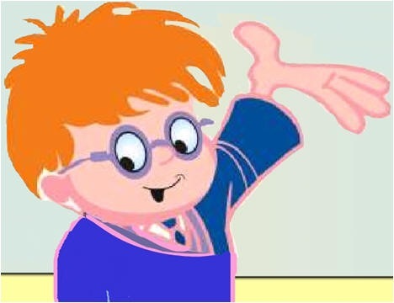
Эмма, Инна, Анна, класс,
Телеграмма и рассказ,
Русский, касса, группа, тонна,
Пассажир, шоссе, колонна.
МОЛОДЦЫ!

Slide 10
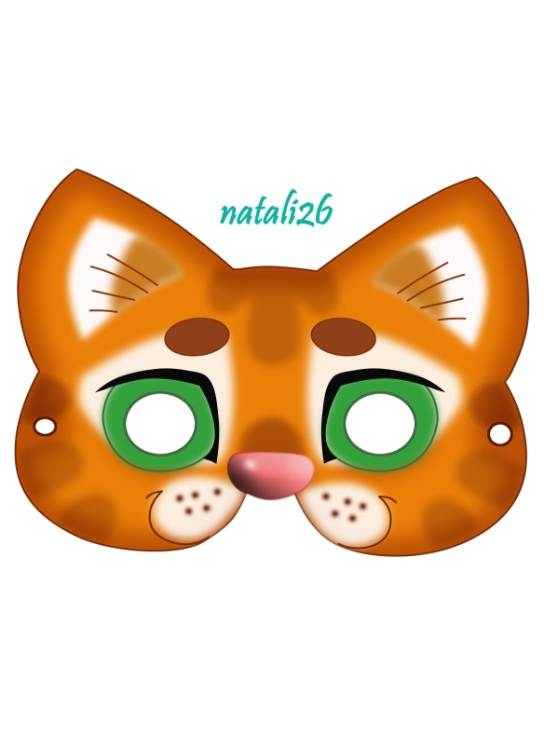
РЕБУСЫ
Ма……а
Су……а

Slide 11
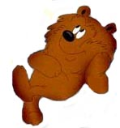
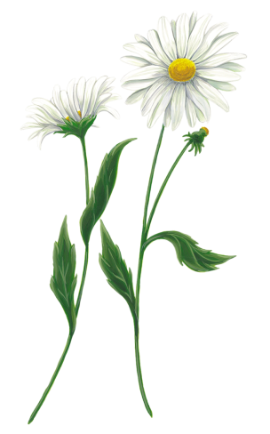

Slide 12
Спасибо за урок!

